Slide 1





全国公开课系列———
2万亿回补缺口
游资迎来收获期
经传投研
张明科
课程日期
2025/12/8
执业编号
投资顾问
A1120619100001
基金从业
A20250629000895

Slide 2
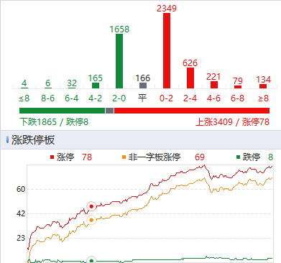
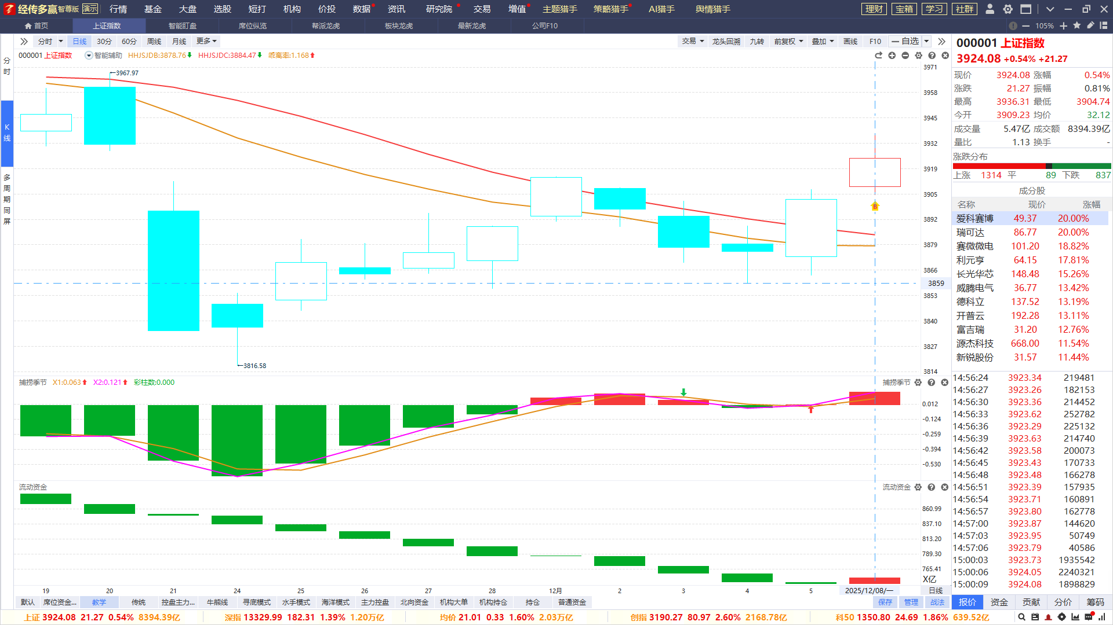
大盘及市场节奏
两市总成交2.03万亿，增量3108多亿，一口气回补缺口；
操作思路：上周跌3天就反弹，明天将近最后一轮向上冲击；
更关注游资布局的票，等待回档布局，或者线下3天内的金叉

Slide 3
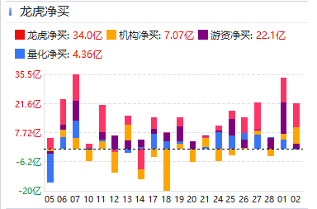
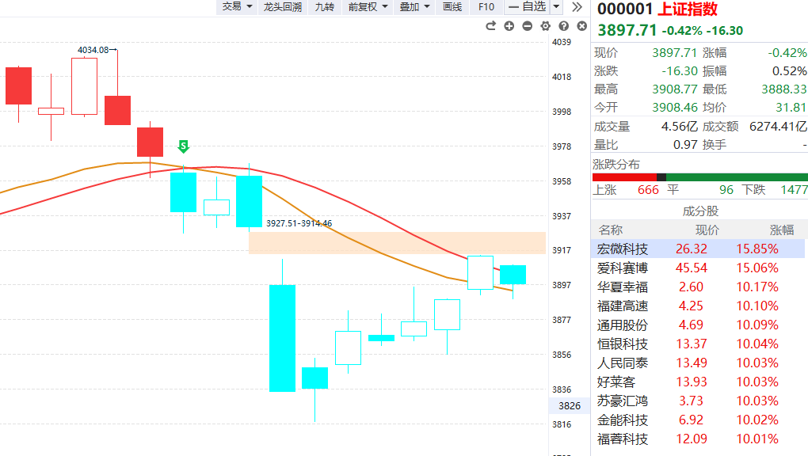
哪个部分最具价值？
 | 大多数人正确 | 大多数人错误
我们正确 | 1 | 2
我们错误 | 3 | 4
大跌+调整，不改游资进攻趋势
想收获远超市场平均收益？不是人云亦云，而要跟最强者走！

Slide 4
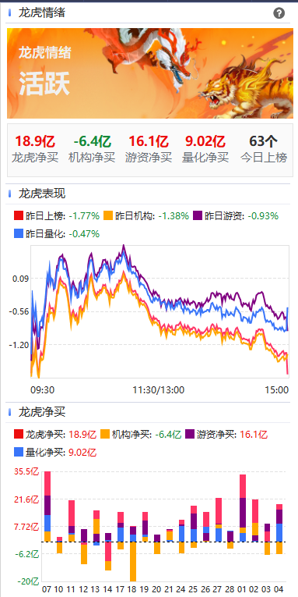
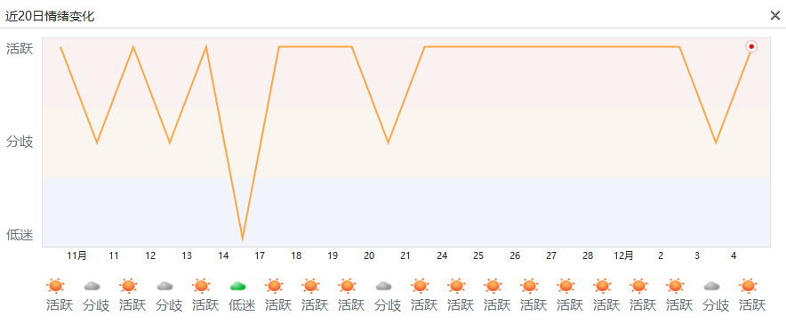
龙虎炒作情绪活跃
涨跌停的背后，是游资机构的短线推动为主，
龙虎情绪活跃代表龙虎进攻意见统一，炒作溢价能力强。
情绪3~5日活跃反映进攻性好，一两日不活跃不影响

Slide 5
盘前消息看点
序号 | 消息简要 | 具体消息 | 相关个股/解读
1 | 吴清：适度拓宽券商资本空间与杠杆上限 | 1、中国证券业协会第八次会员大会上，吴清表示，适度拓宽券商资本空间与杠杆上限，从价格竞争转向价值竞争。 2、金融监管总局：调整保险公司投资相关股票的风险因子，培育壮大耐心资本。 | 金融：瑞达期货、中银证券、赢时胜、汇金股份 北交所+金融：艾融软件、华信永道
2 | 日方军机滋扰擅闯或被视为训练靶标 | 12月7日，中国海军新闻发言人就辽宁舰航母编队远海训练发布消息称，日前，中国海军辽宁舰航母编队在宫古海峡以东海域正常组织舰载战斗机飞行训练，事先公布了训练海空域。其间，日本自卫队飞机多次抵近中国海军训练海空域滋扰，严重影响中方正常训练，严重危及飞行安全。歼15战斗机在位冲绳本岛东南的公海上空2次对日航空自卫队F15战斗机实施断续雷达照射。 | 军工：北方长龙、长城军工、江龙船艇、久之洋
3 | 央行连续13个月增持黄金 | 1、世界黄金协会数据显示，各国央行10月份净买入53吨黄金，环比增长36%，创下今年迄今最大单月净需求。 2、中国人民银行黄金储备11月份环比增加3万盎司（约0.93吨），为连续第13个月增持黄金。 | 短线：和邦生物、广百股份、晓程科技 中长线：ETF、现货
4
5

Slide 6
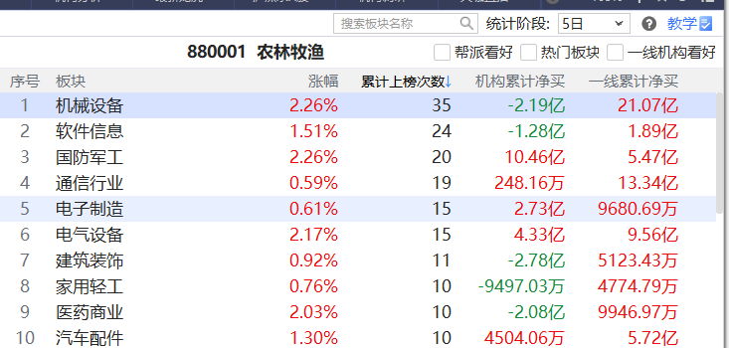
板块看点-龙虎
短打-席位密码-板块龙虎：龙虎累计上榜次数靠前，
游资机构扎堆炒作，易诞生超强势个股/热点
行业：机械设备、软件信息、军工、通信、电子制造
主题：机器人、AI应用、医药、十五五-商业航天

Slide 7

紫旗回档战法
资金：近10天出龙虎紫旗
(龙虎榜净买入，且有机构参与）
1
紫旗回档示意图
趋势：智能辅助线
跌破辅助线则为战法结束
2
3
买卖点：金叉死叉
有其他资金支持更好
追求进攻型龙虎，拉升调整后的潜力爆发波段

Slide 8



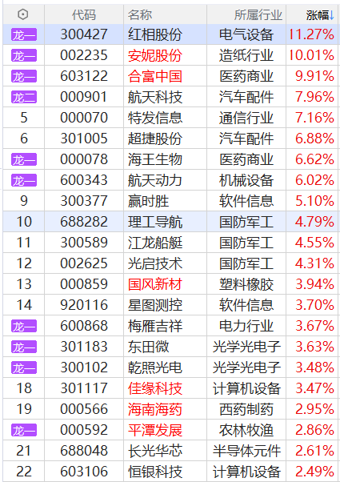
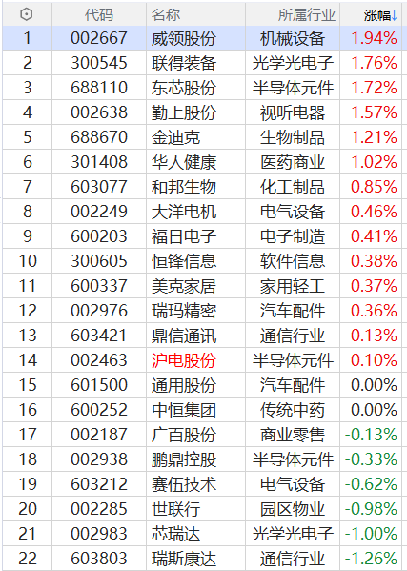
选股条件
盘中
盘后
选择紫旗（机构版以上），寻找金叉「进攻」初期的节奏
直接选「紫旗回档」，死叉3天以上，等待回档的「潜力」股
12月8

Slide 9
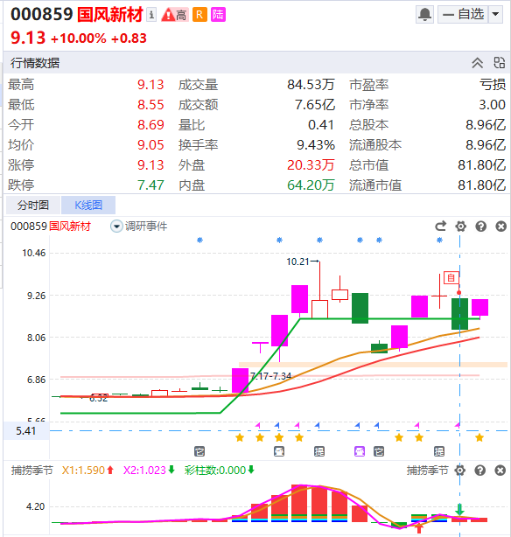
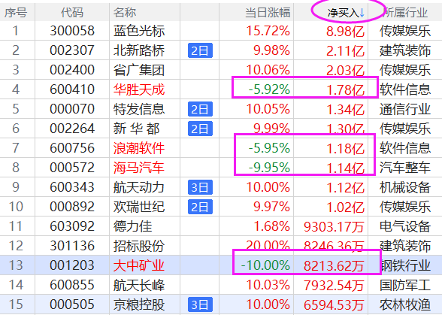
2、用法
短打-席位密码-最新龙虎
辅助线附近或金叉进场
选股：当天龙虎净买入＞0（出紫旗/红旗），股价大幅度下跌；
用法：捕捞季节金叉/辅助线附近买，死叉/跌破辅助线卖出；
特殊：跌破智能辅助线3天内出金叉，依然有参与价值。

Slide 10
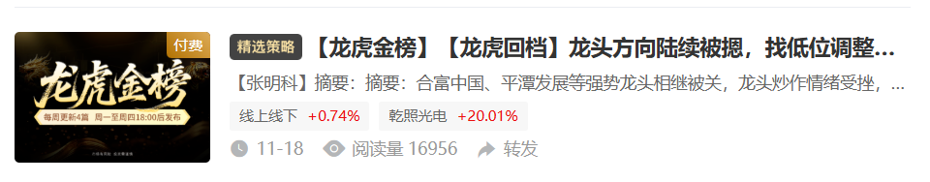
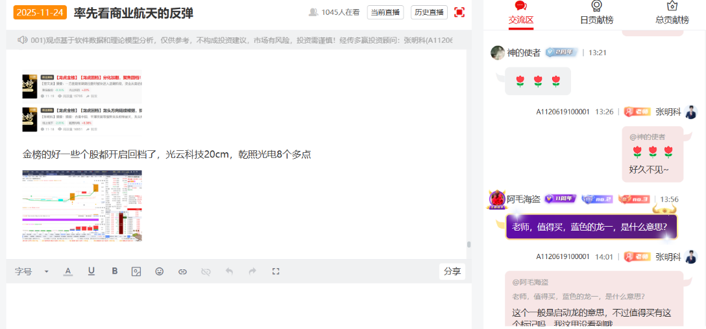

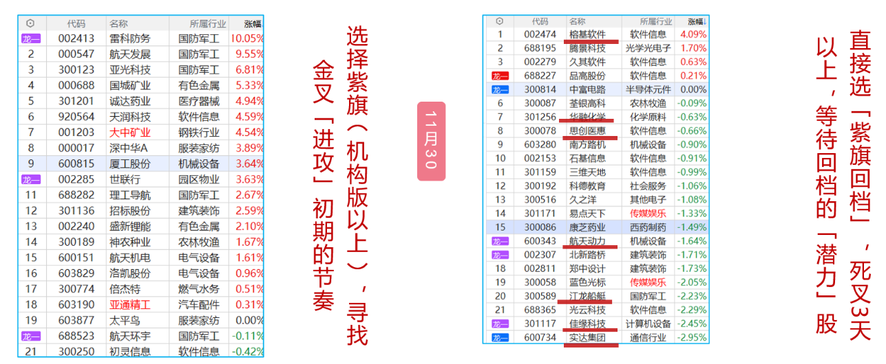
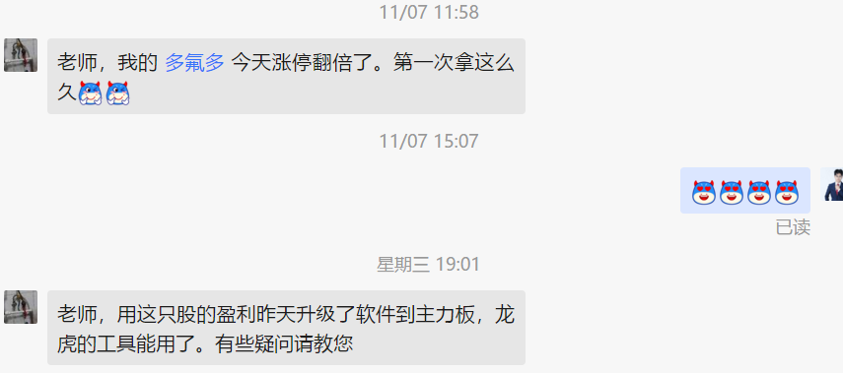
近期龙虎回档表现
学习+果断操作+耐心持股=迈向游资

Slide 11
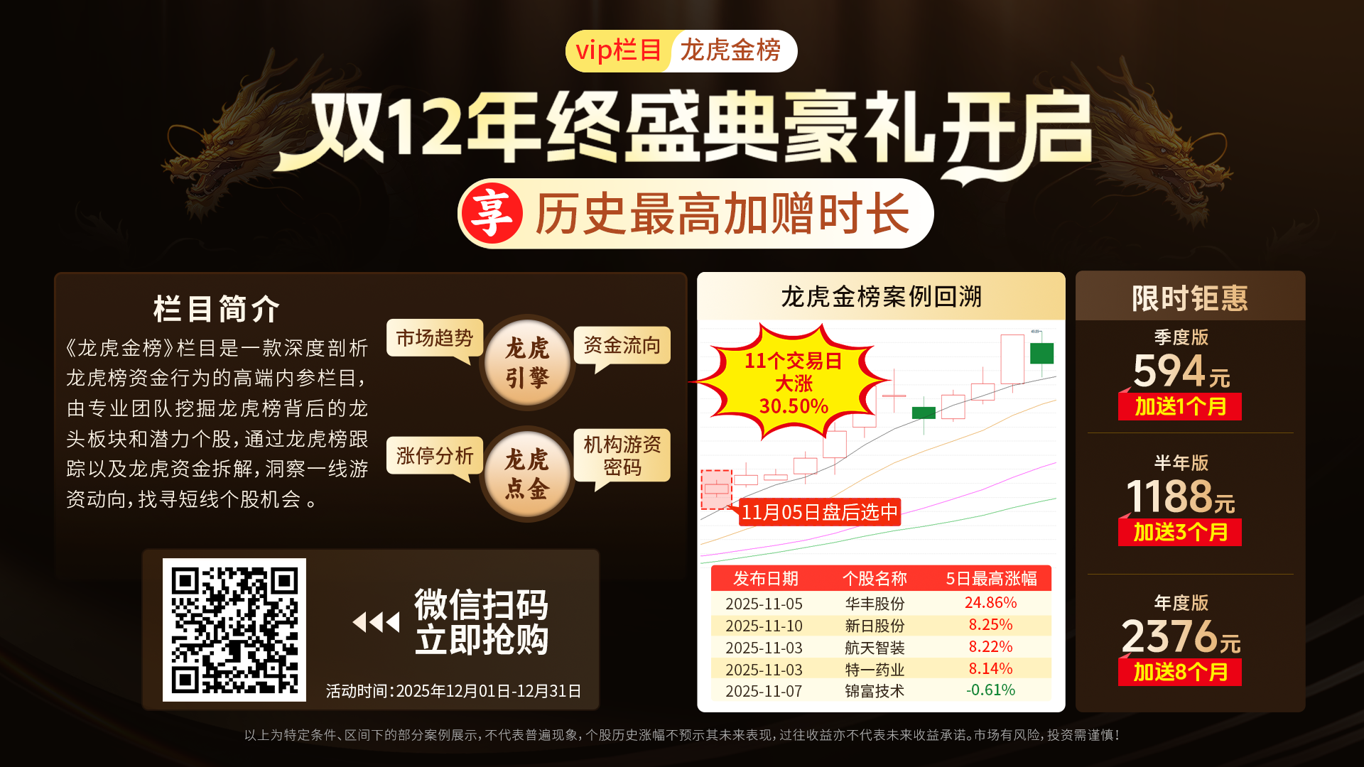
Notes:
https://neican.n8n8.cn/vip-column-h5/column-detail/6

Slide 12
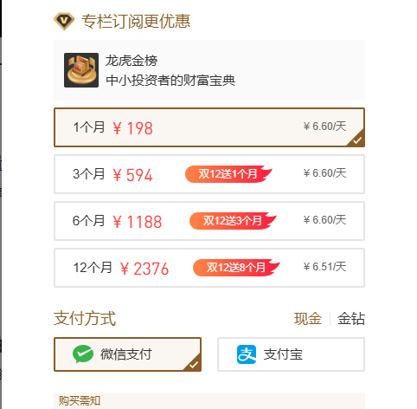
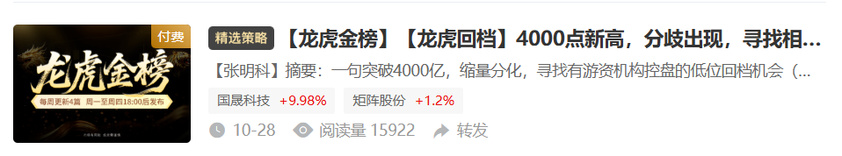
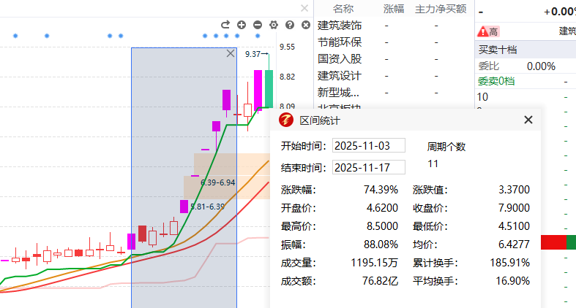
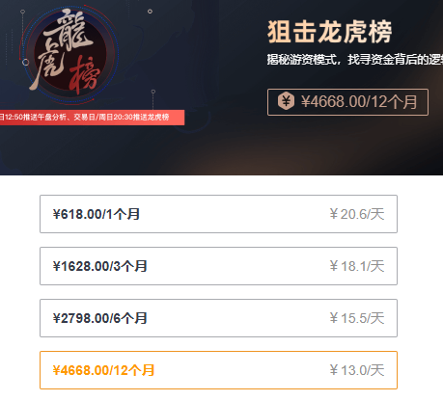

龙虎金榜
市场同类产品
扫码订阅《龙虎金榜》，畅享一周4篇（每篇2个龙虎标的）内容策略服务，助力挖掘更多强势龙虎方向！

Slide 13

Notes:
https://a1.n8n8.cn/pc-page/lhtj?open=renewal&pageId=400000980

